Slide 1
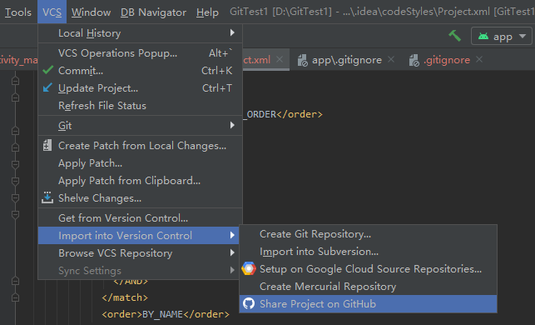
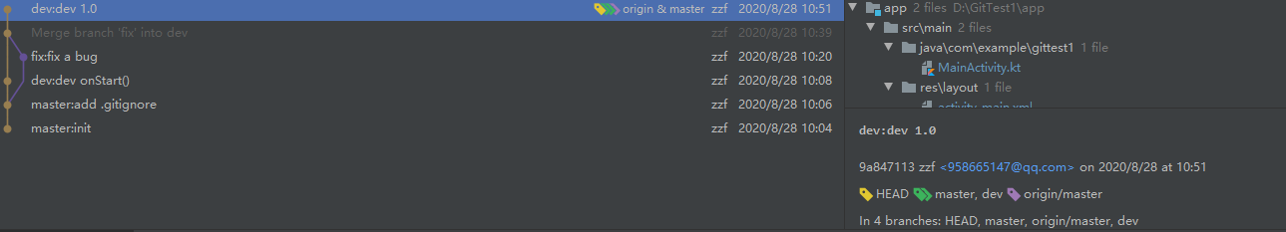
《1. 本地初始化项目上传到github》
本地新建的项目上传到github
上传成功会多一个orgin/master分支

Slide 2
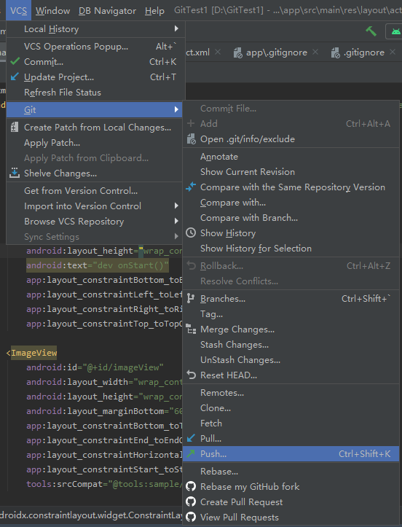
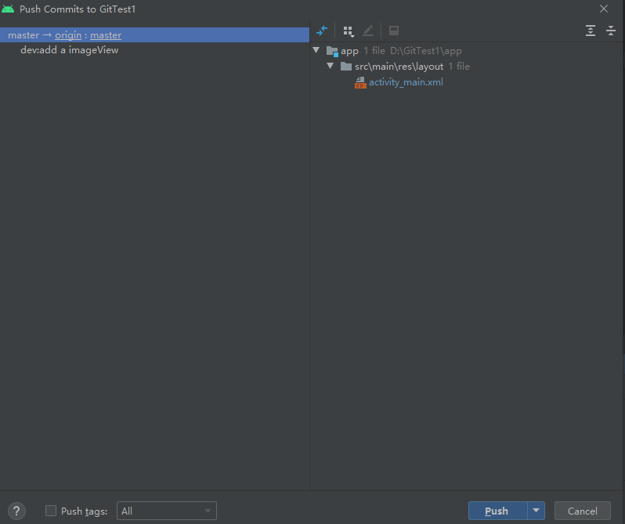
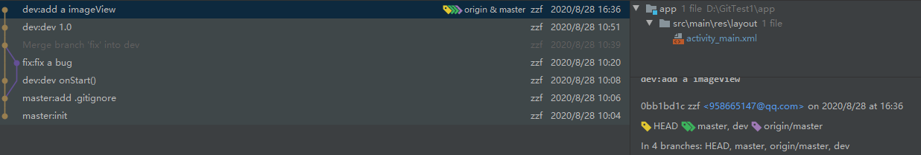
《2. push》
本地master推送到origin/master，注意要对应分支
push完四个分支处在一个版本

Slide 3
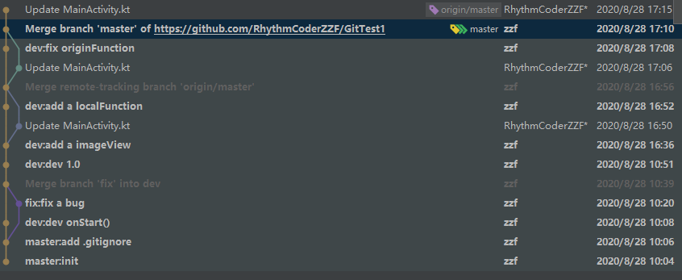
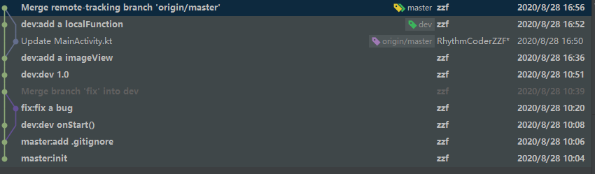
《2. pull push fetch》
2. fetch后会下载origin最新版，但是不merge
1. 点Git->push后发生冲突(本地orgin master已不是最新版)，要先pull（=fetch+merge），merge冲突，再push

